Slide 1
졸업작품 제안서

Slide 2
목차
세계관 및 상황설정
게임 소개
게임 규칙
UI
게임 플레이
컨텐츠

Slide 3
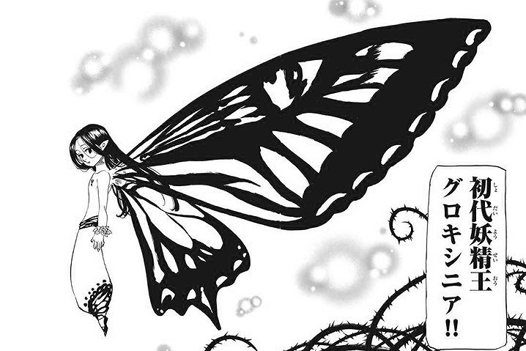
세계관
세계관 : 판타지
배경 : 세계수를 지키는 요정들이 사는 마을
설정 : 요정들은 몸을 늙지 않게 해주는 세계수의 열매를 먹고 살며, 숲을 가꾼다.
요정마을은 우드엘프족이 이루는 숲에 둘러 싸여 침입자로부터 보호받는다.

Slide 4
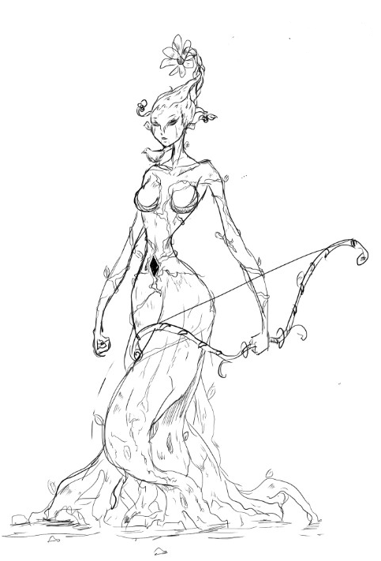
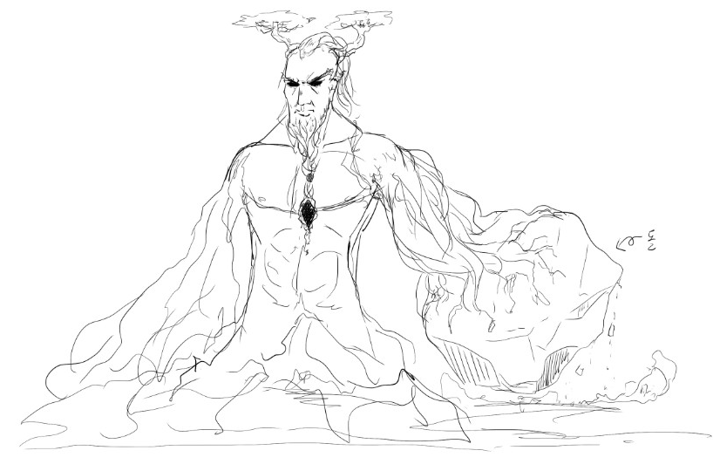
세계관
우드 엘프족

Slide 5
Game Story

Slide 6
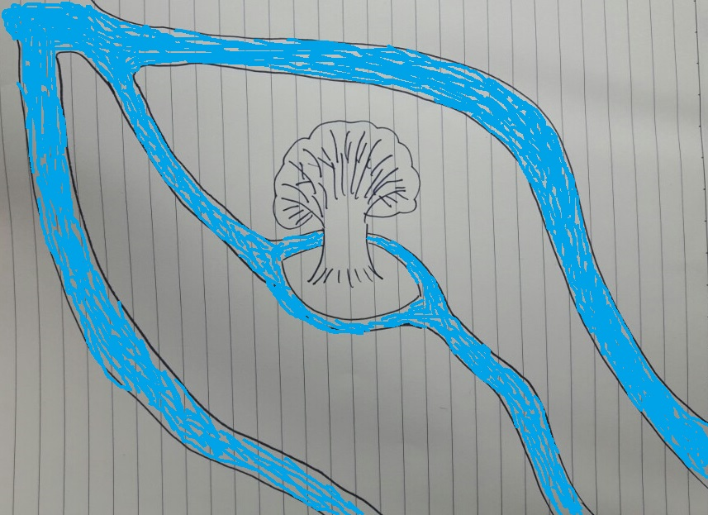

Slide 7
우드 엘프의 숲
요정 마을

Slide 8
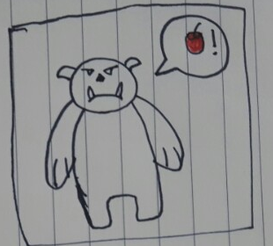
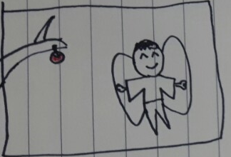
게임 스토리
세계수의 열매를 탐내던 오크족은 요정 마을을 습격하여 세계수를 독차지할 계획을 세운다.

Slide 9
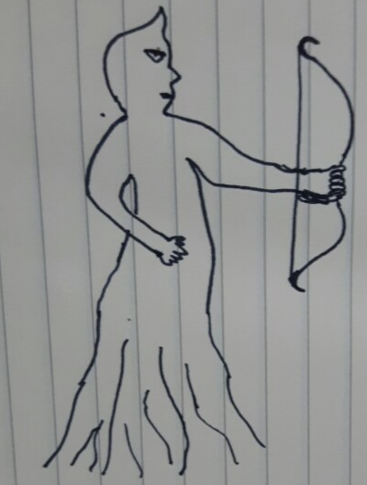

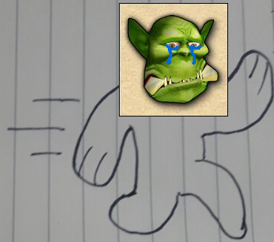
게임 스토리
하지만 요정마을을 지키고 있는 우드 엘프족 때문에 오크족의 계획은 실패로 돌아간다.

Slide 10
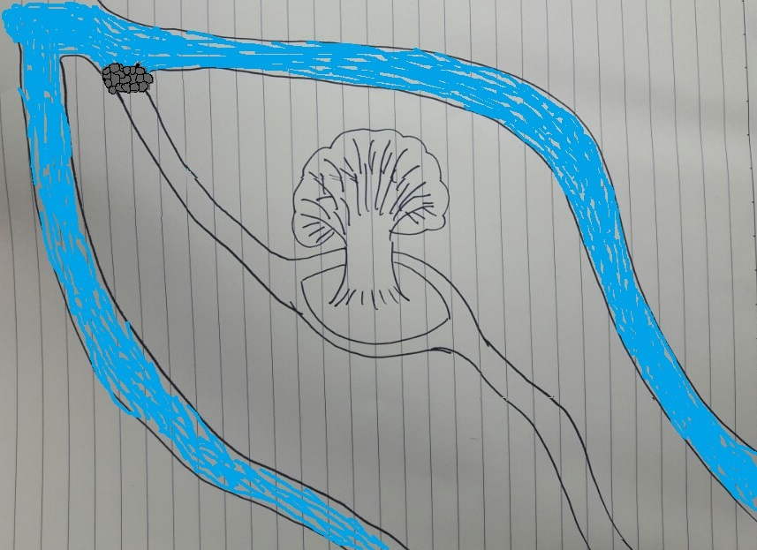
게임 스토리
화가난 오크족은 세계수로 흘러 들어오는 강줄기를 막아버리고, 세계수는 탈수 위험에 처한다.

Slide 11
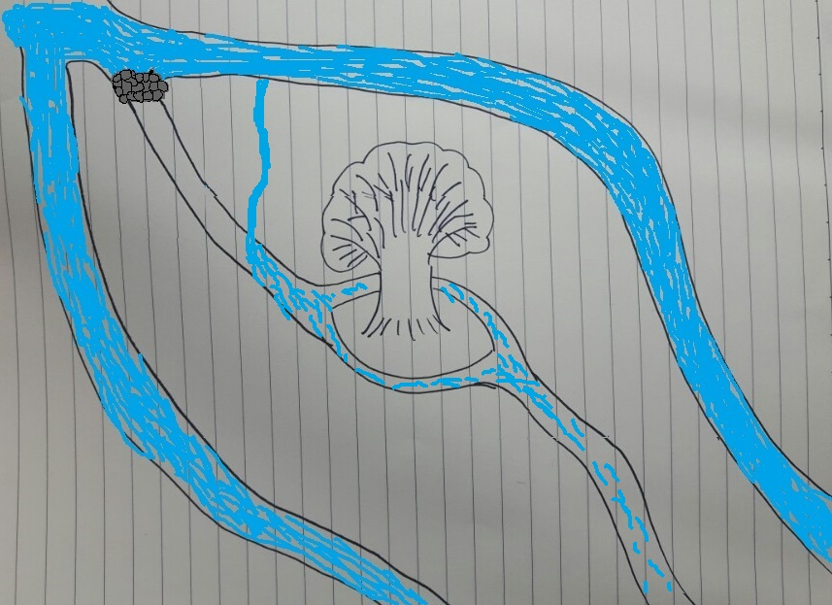
게임 스토리
요정족은 배수로를 파 강의 물을 끌여 들이게 되는데..

Slide 12
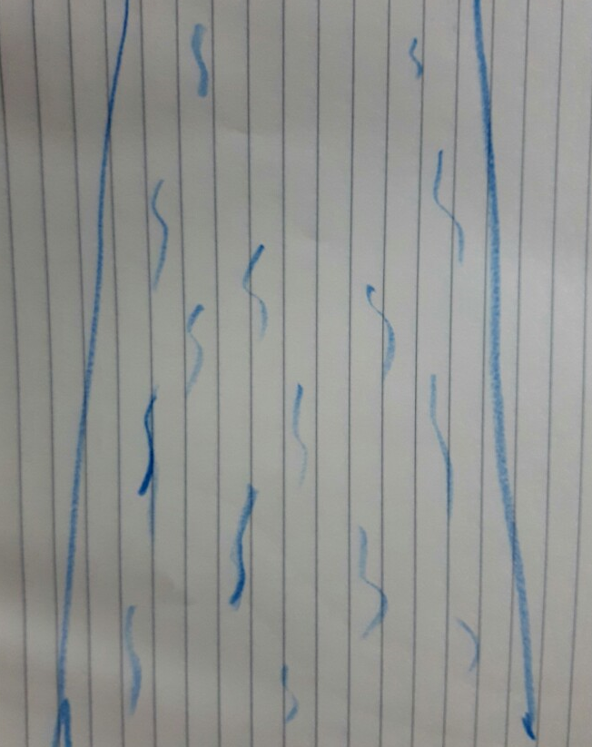


게임 스토리
오크족은 포기하지 않고 배수로를 통해 요정마을을 습격하려 한다!

Slide 13
게임 소개
컨셉 : 플레이어가 길을 그리는 신개념 디펜스 게임
장르 : 퍼즐 + 디펜스
플랫폼 : PC (스팀 출시 예정)

Slide 14
게임 규칙
타워는 새로 지을 수 없다.
적을 죽이고 획득한 골드로 타워를 업그레이드 할 수 있다.
플레이어는 스테이지의 모든 웨이브의 정보를 확인 할 수 있다.
플레이어가 원할 때 웨이브를 시작 할 수 있으며, 웨이브 도중 속도를 높이거나 일시정지를 하고 건물 업그레이드를 할 수 있다.
패배 조건
승리 조건
적이 출구까지 가면 체력을 잃는다.
스테이지 동안 모든 체력을 잃으면 패배한다.
보스 몬스터를 놓칠 시 패배한다.
체력이 남아있는 상태로 스테이지의 모든 웨이브를 막아내면 승리

Slide 15
게임 규칙 (길그리기)
마우스 좌클릭 드래그로 길을 그린다.
만들 수 있는 길의 길이는 제한되어 있다.
한번 그린 길은 스테이지동안 유지된다.
길은 겹쳐서 그릴 수 없다.
입구와 출구가 정해져 있다.

Slide 16
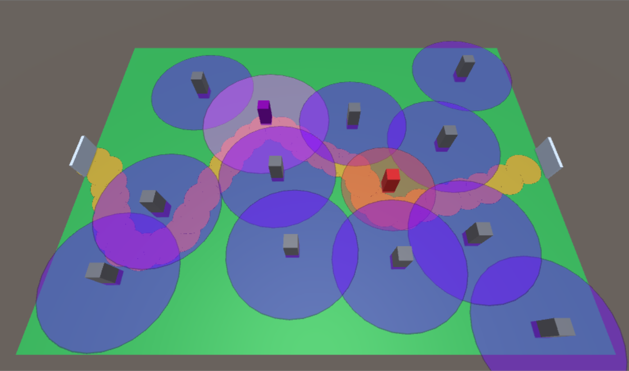
게임 시점
길을 그릴때의 시점 – 탑뷰

Slide 17
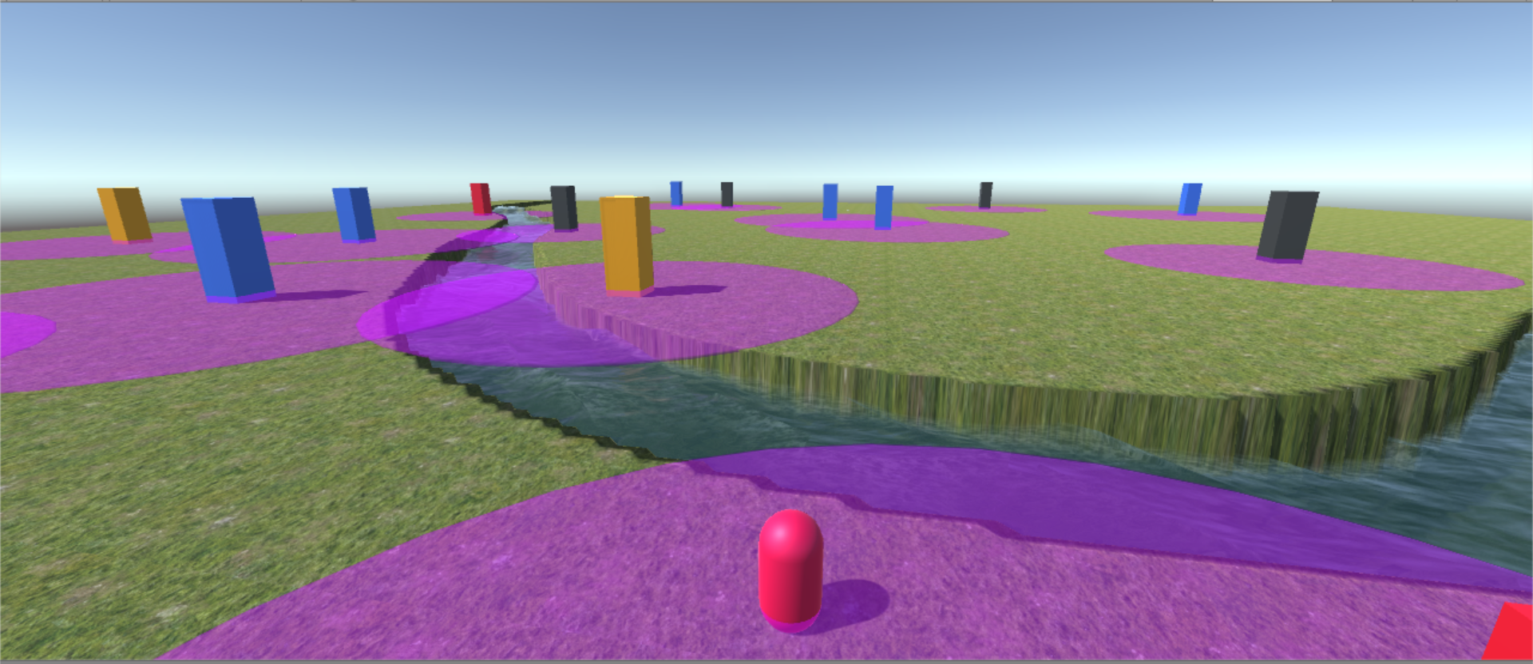
게임 시점
웨이브 도중의 시점 – 백뷰

Slide 18
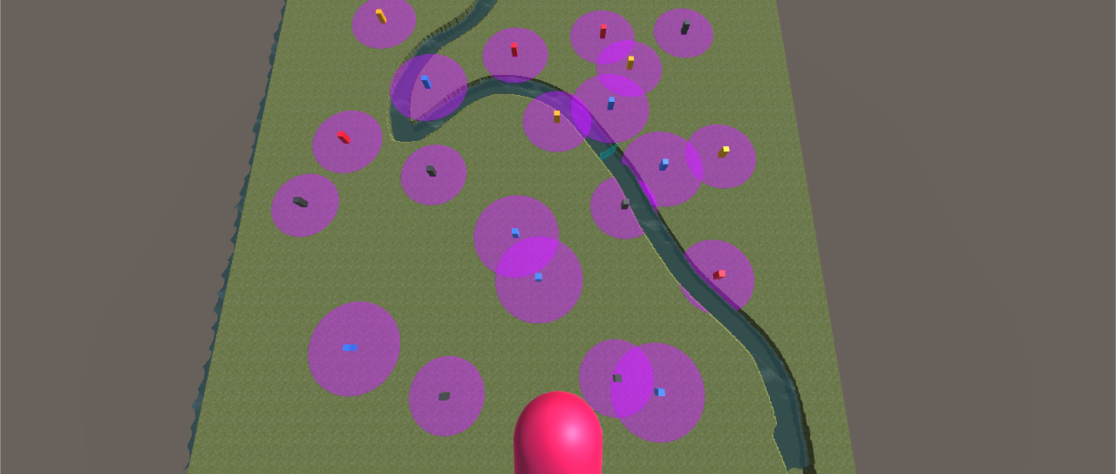
게임 시점
공중 날기를 했을 때의 시점

Slide 19
User interface

Slide 20
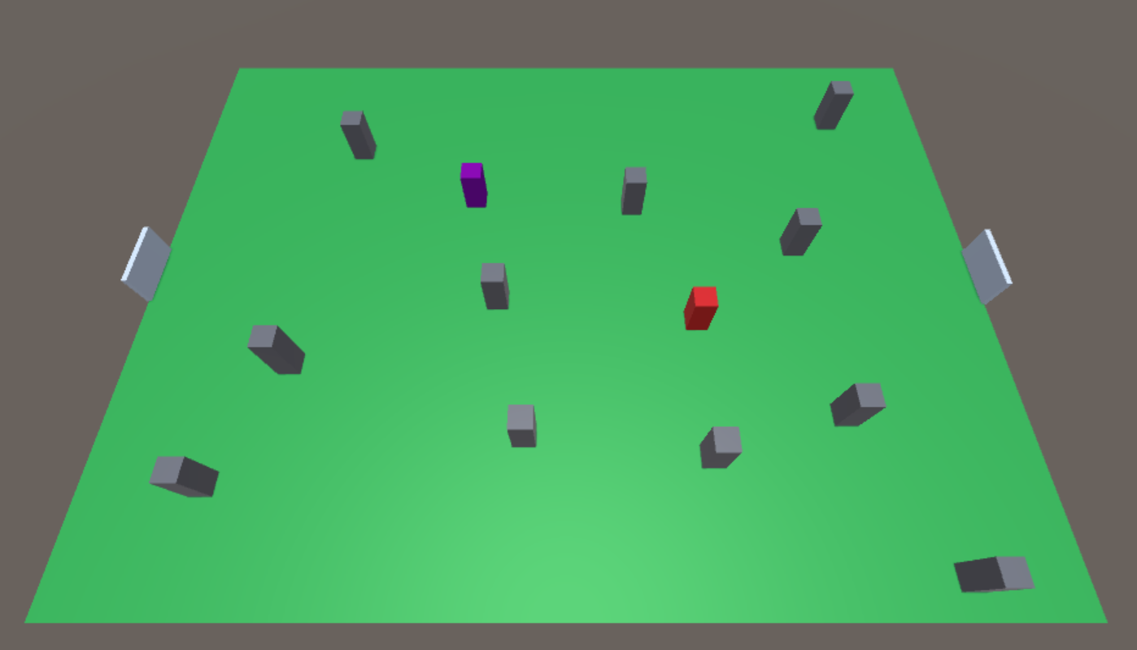






: 30 G
1 / 5 wave
/ 70 m

Slide 21




: 30 G
1 / 5 wave
/ 70 m
1 WAVE
X 20
X 5

Slide 22
: 30 G
1 / 5 wave
/ 70 m
1 WAVE
X 20
X 5
기본 몹
일반 몹입니다.
※ 슬로우 면역
※ 범위공격 내성
※ etc..

Slide 23
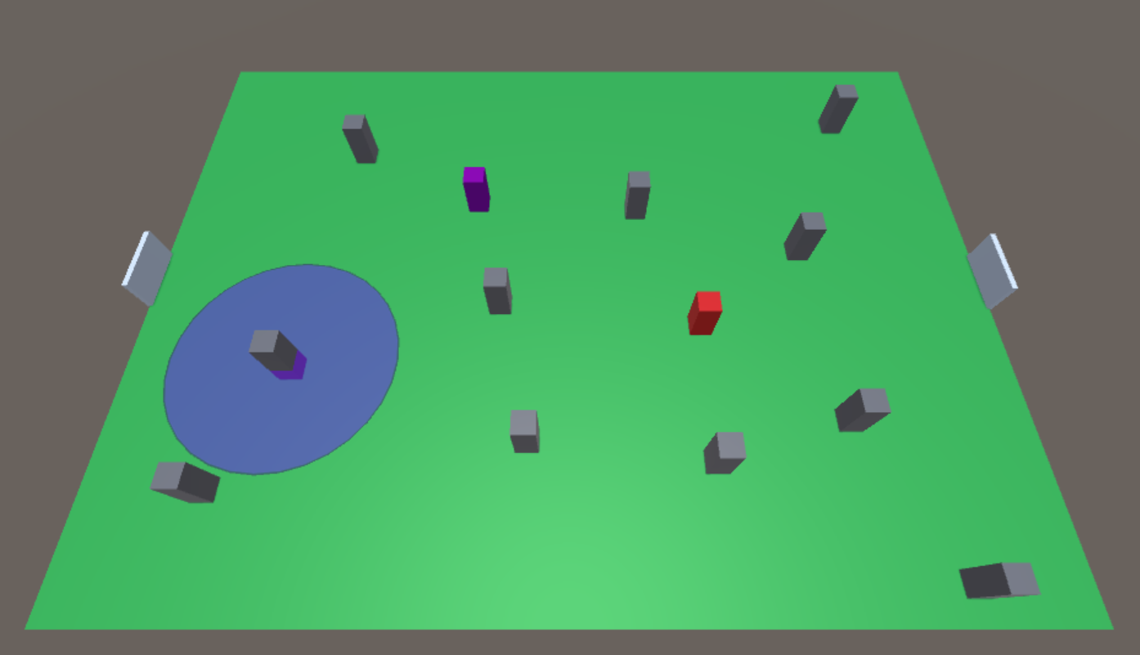



: 30 G
1 / 5 wave
/ 70 m
X4
X3
X5
Lv.01
Lv.01
Click!
Lv.01

Slide 24
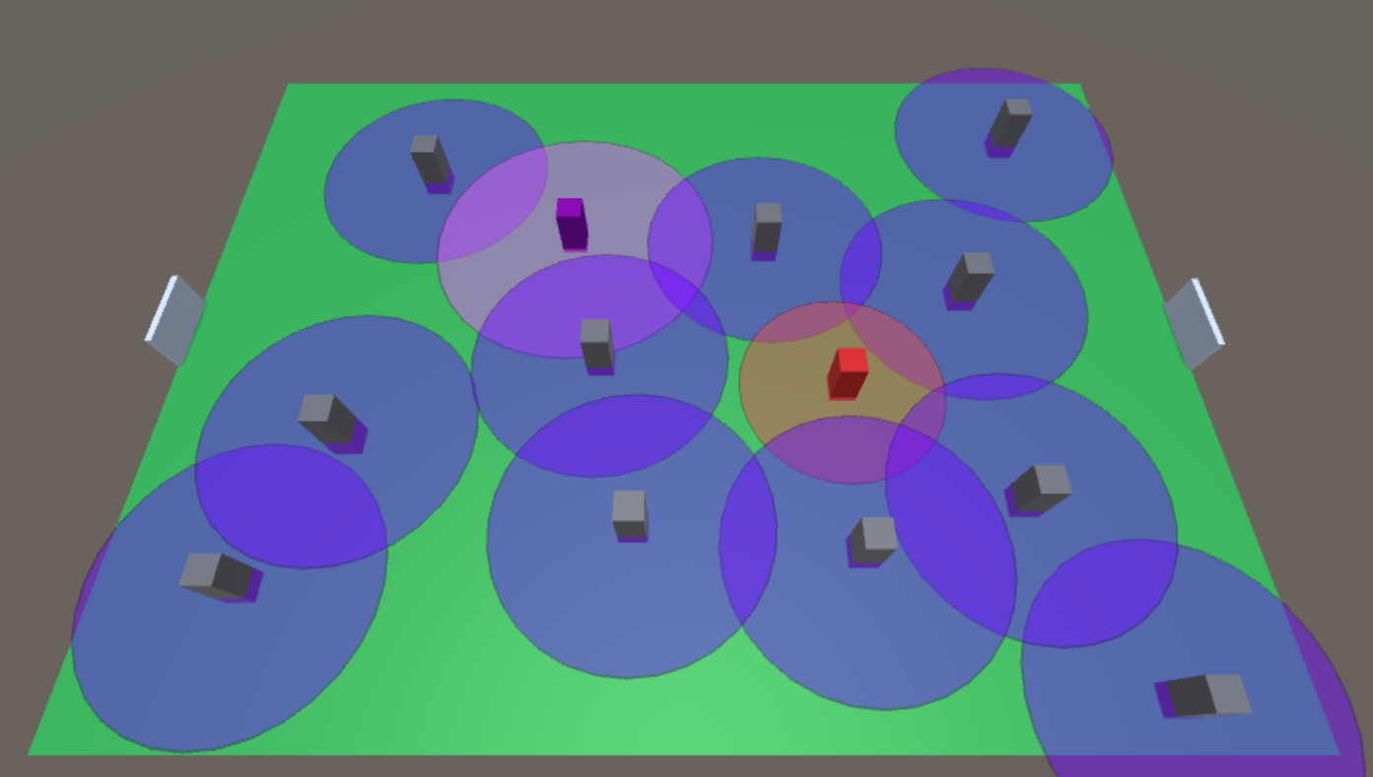
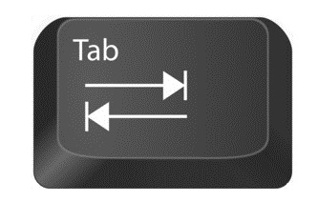
: 30 G
1 / 5 wave
/ 70 m
DOWN!

Slide 25
Game play

Slide 26
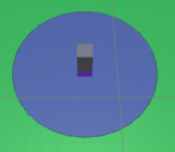
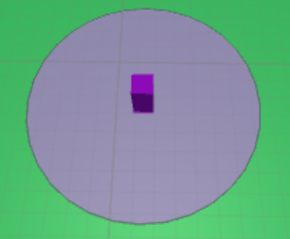
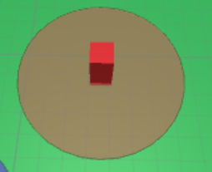
게임플레이
기본타워
단일 대상 공격
사거리 : 10M
레이져 타워
一자 범위 공격
사거리 : 12M
+ 감지 지점부터 5M
원형 타워
원형 범위 공격
사거리 : 8M

Slide 27
게임플레이
궁수 나무
단일 타켓 공격
사거리 : 상

Slide 28
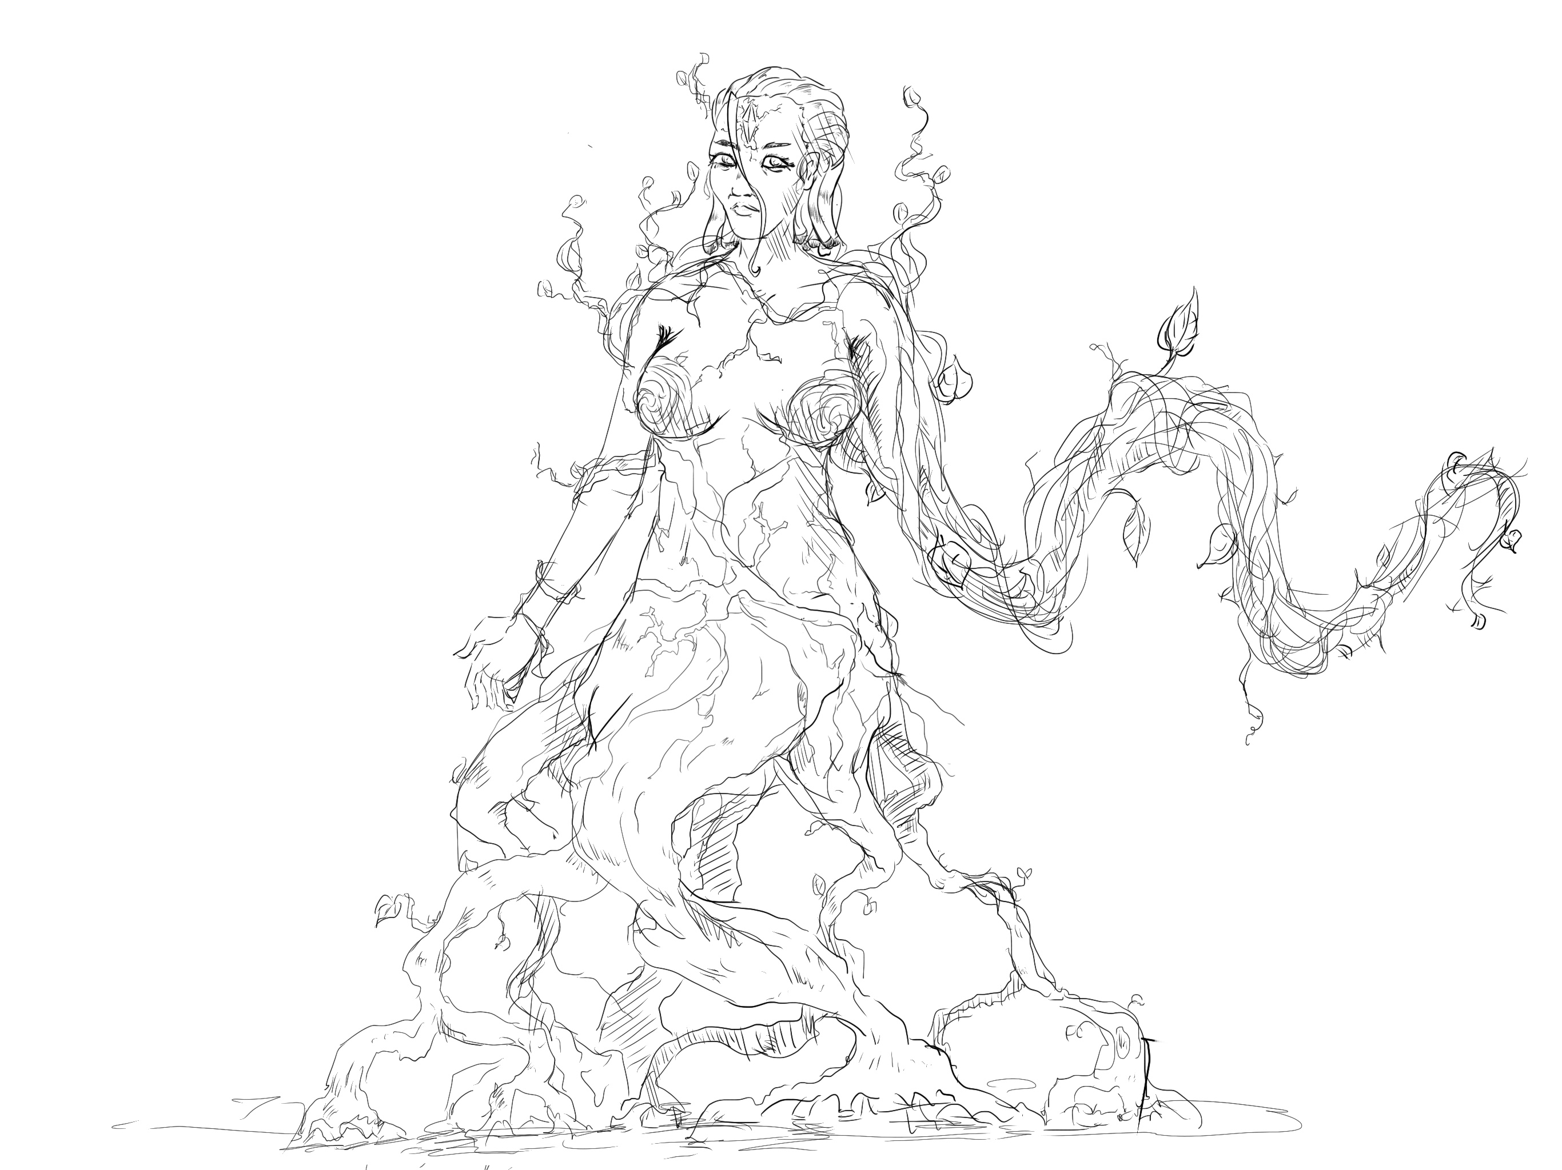
게임플레이
덩굴
| 자 범위 공격
사거리 : 중

Slide 29
게임플레이
투석 나무
스플래시 범위 공격
사거리 : 하

Slide 30
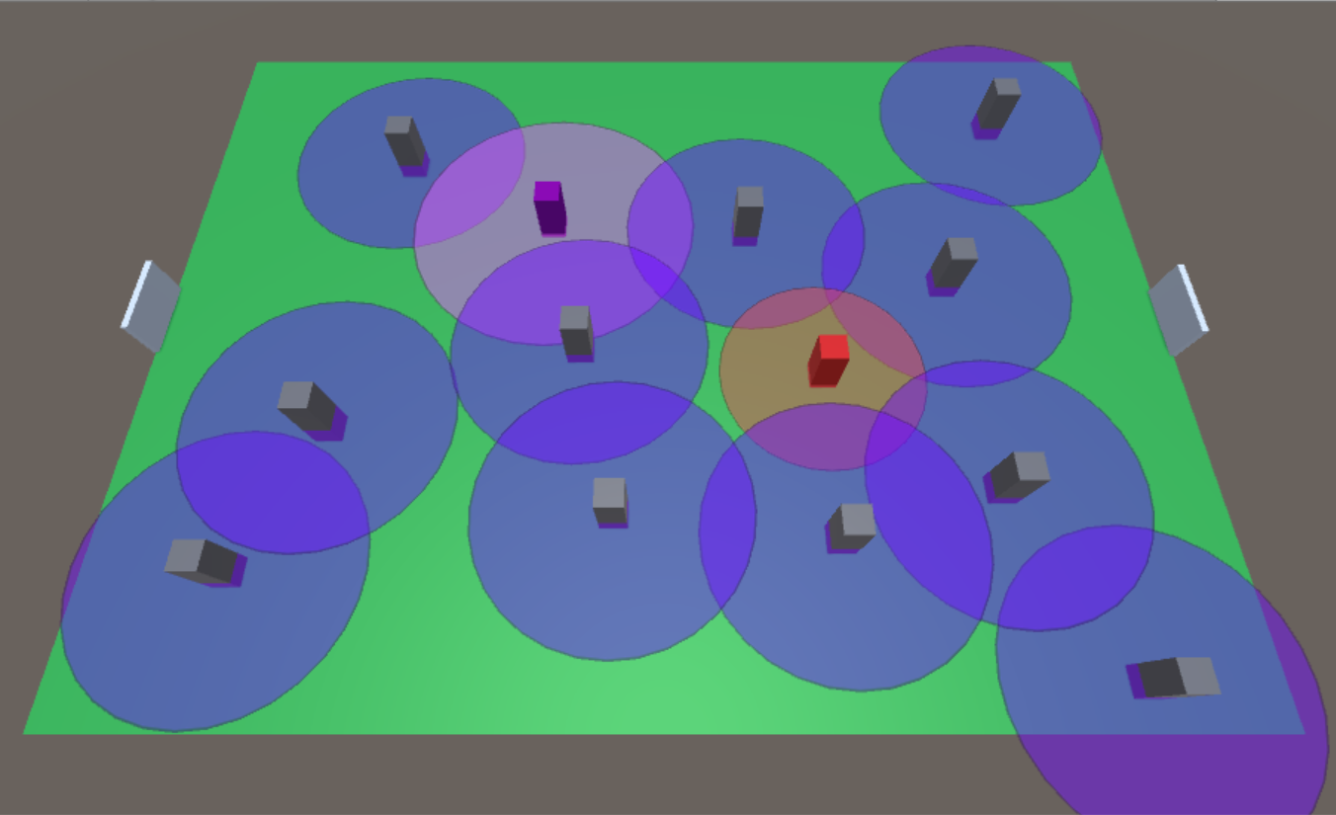
게임플레이
타워가 하나 뿐이다.
첫번째 갈림길

Slide 31
게임플레이
레이저 타워와 일직선
동선 절약
첫번째 갈림길

Slide 32
게임플레이
기본 타워 2개가 겹침
그 후, 레이저 타워와 일직선 동선 가능
첫번째 갈림길

Slide 33
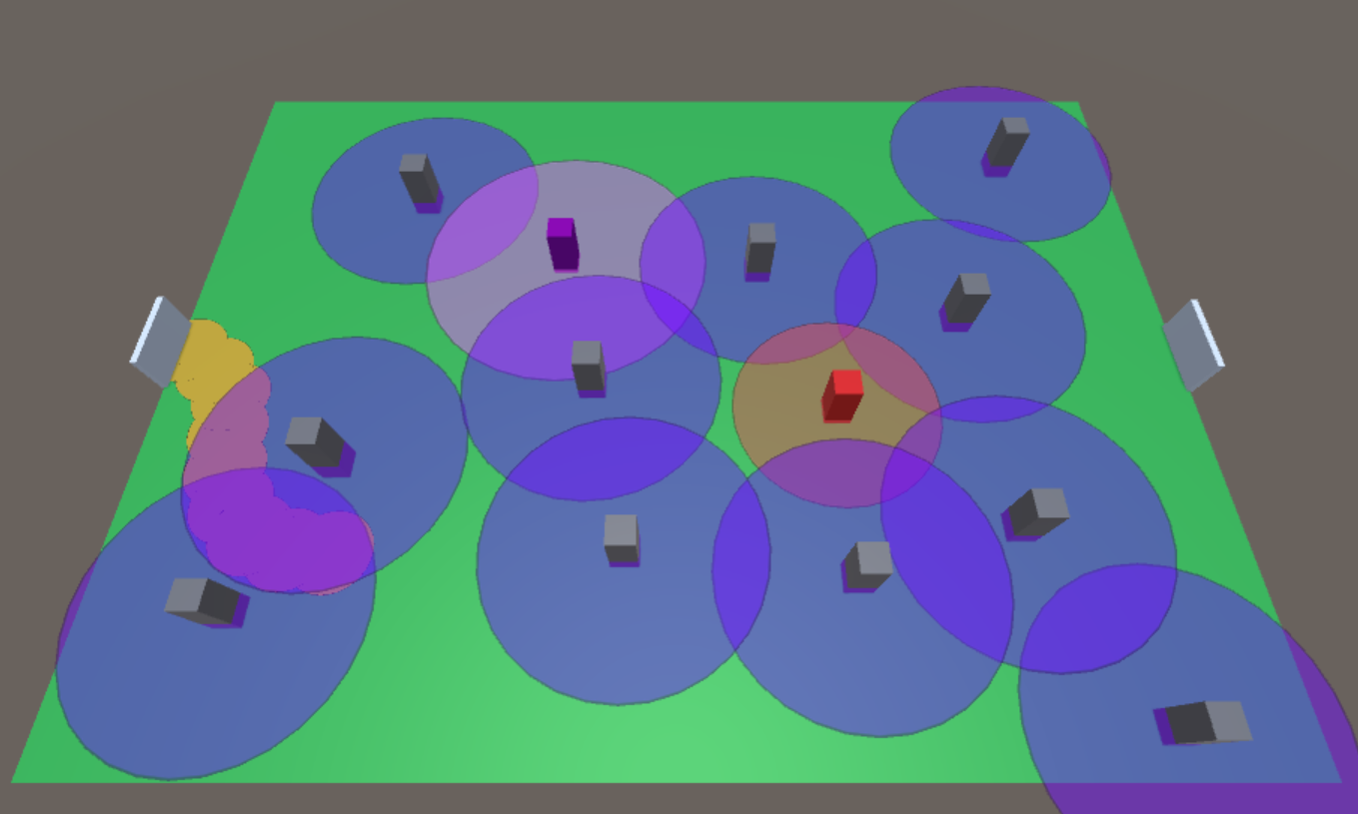
게임플레이

Slide 34
게임플레이
레이져 타워와 일직선후
V로 다시한번 레이져 타워와 일직선 가능
두번째 갈림길

Slide 35
게임플레이
기본 타워 2대 겹침
동선 절약
원형 타워로 이어짐
두번째 갈림길

Slide 36
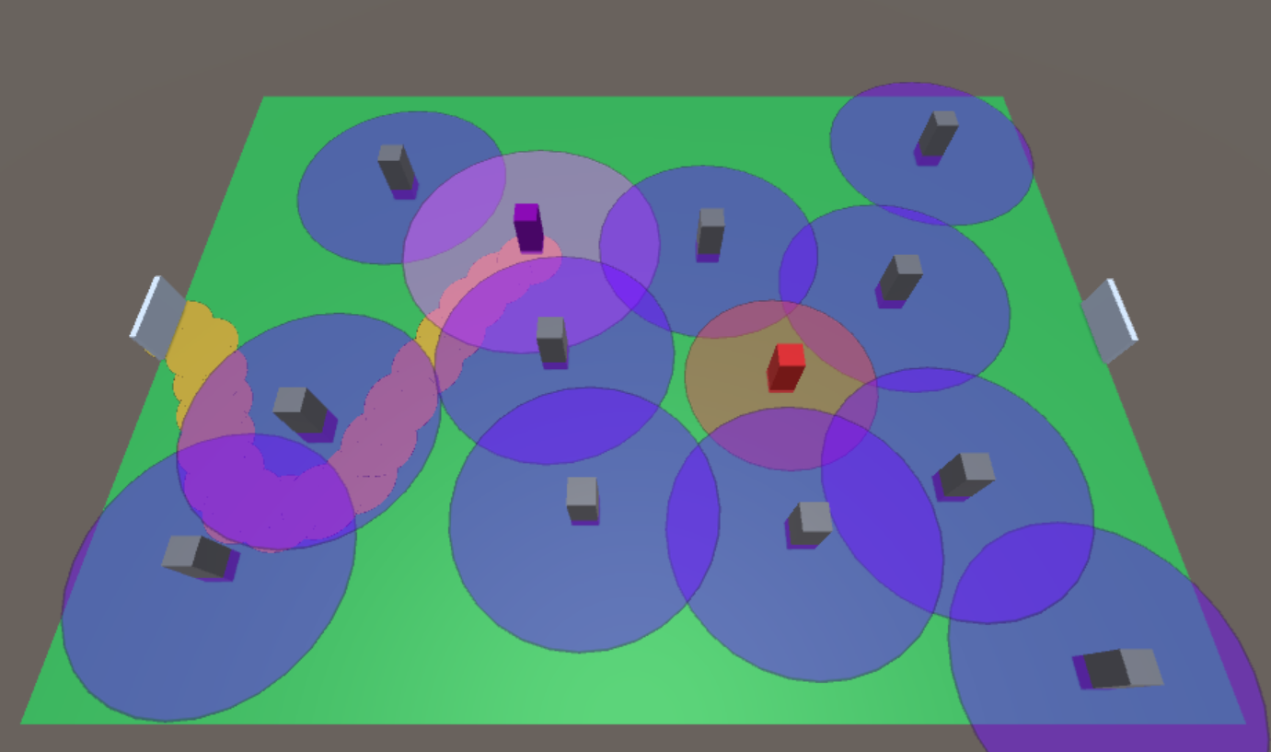
게임플레이

Slide 37
게임플레이
원형 타워로 이어짐
원형타워에서 U자 동선 가능
후에 기본타워 2개

Slide 38
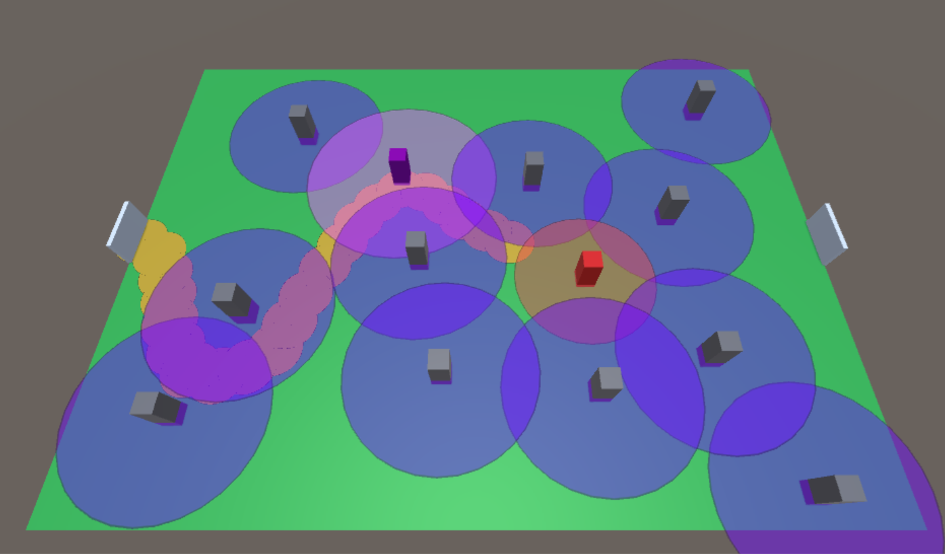
게임플레이
아래로 휘는 길 보다 손해를
볼 가능성이 큼

Slide 39
게임플레이
기본 타워 1개가 추가됨

Slide 40

게임플레이
바로 출구로 이어짐
동선 절약

Slide 41
게임플레이
동선 낭비, 그러나
기본타워 2대 겹치는 구간
추가 확보 가능

Slide 42
게임플레이
길을 그렸을 때의 모습

Slide 43
게임플레이
맵 – X축 40 M,
Z축 30M
입구, 출구 – 폭 3M
길 – 폭 3M
타워 – 폭 1M, 높이 3M
길을 그렸을 때의 모습

Slide 44
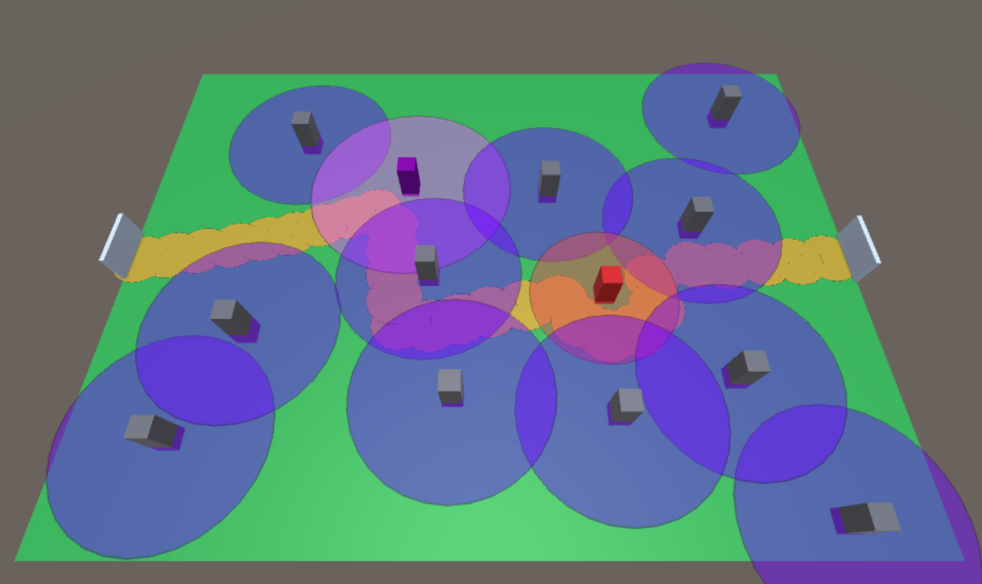
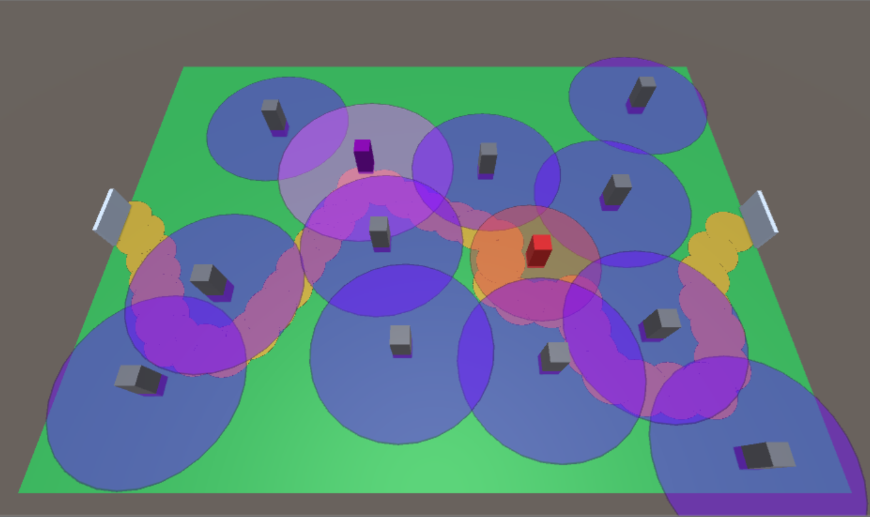
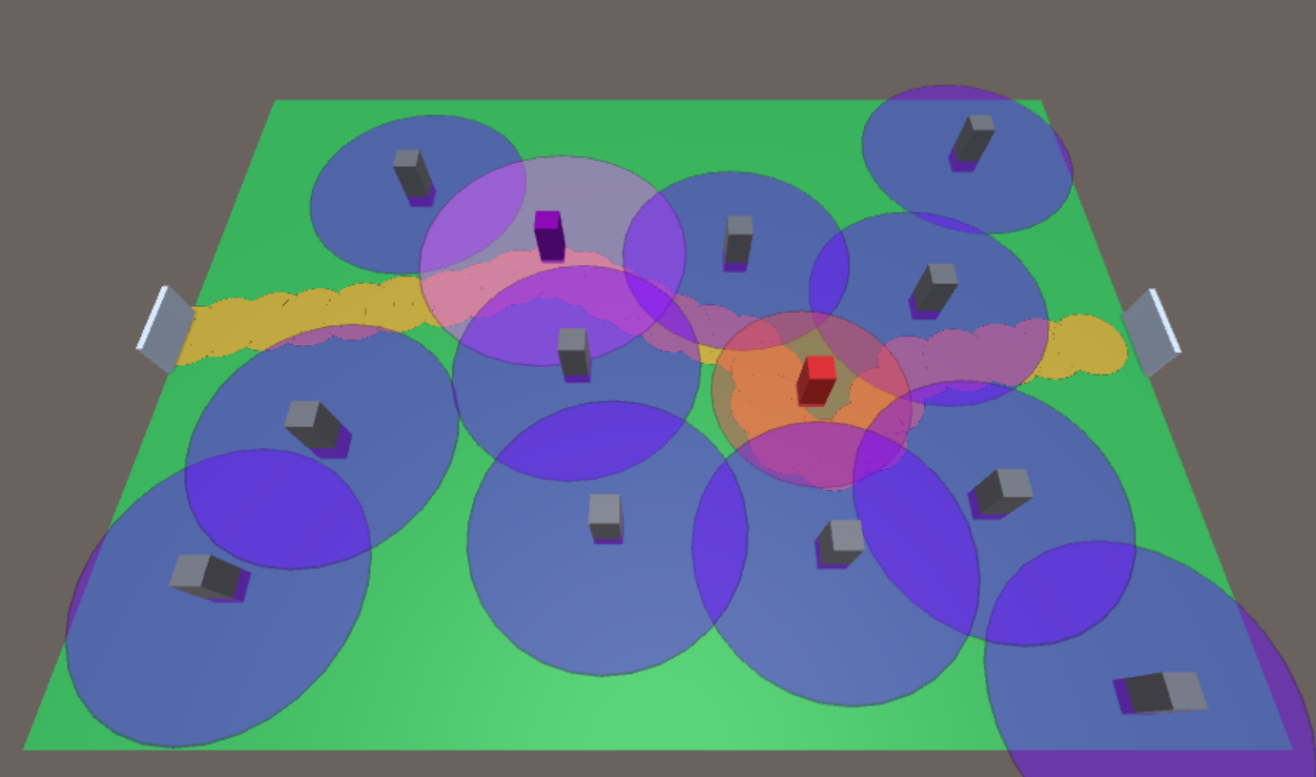
게임플레이
또 다른 종류의 길들

Slide 45
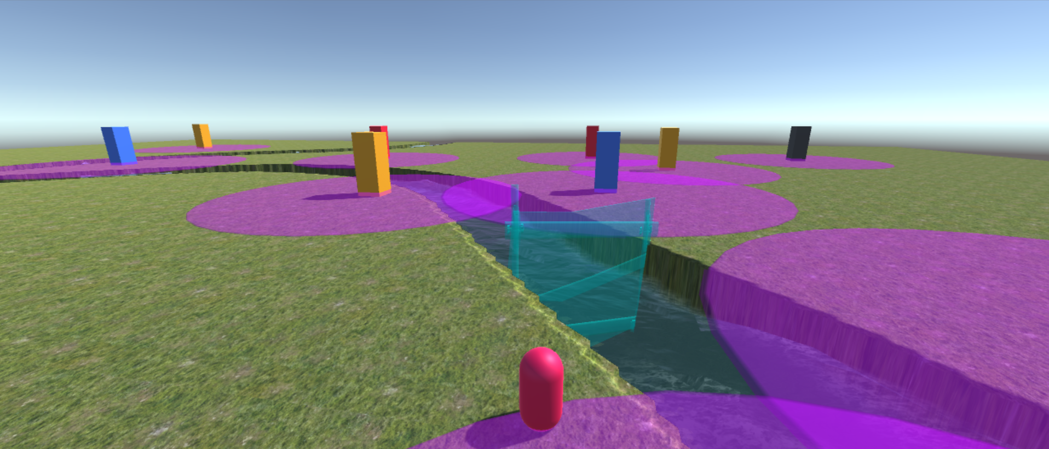
게임플레이
강물에 장애물을 설치할 위치 설정

Slide 46
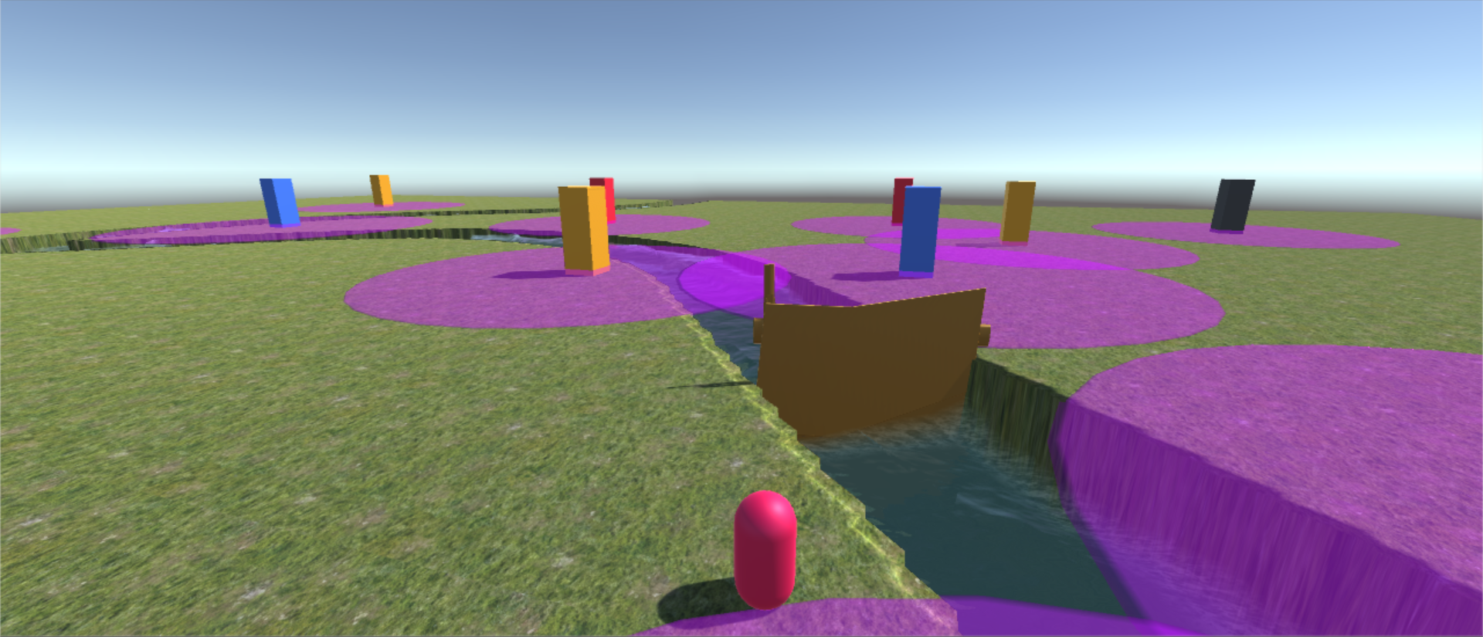
게임플레이
강물에 장애물을 설치한 모습

Slide 47
게임 시점
공중 날기를 했을 때의 모습

Slide 48
게임 시점
클릭한 곳으로 빠르게 하강한다.

